Slide 1
Programmeren 1
Constructors

Slide 2
Wat we tot nu toe gezien hebben m.b.t klassen
Klassen maken met ingekapselde gegevens
Gecontroleerde toegang tot gegevens via public properties
Andere publieke en interne (protected) methoden toevoegen aan klassen
Objecten/instanties maken van klassen en properties en methoden gebruiken

Slide 3
Objecten aanmaken
Objecten worden pas echt in het RAM geheugen aangemaakt op het moment dat we een “new”-instructie uitvoeren (met daarachter een Klassenaam() )
Maar wat gebeurt er dan effectief?
VS vraagt aan het OS om ruimte in het RAM geheugen, waar deze zal worden opgeslaan
VS roept een methode op die dit object (voornamelijk zijn gegevens) initialiseert (bvb standaardwaarden invult in de klassevariabelen)
Deze laatste methode om een object te creëren in het geheugen noemen we de constructor

Slide 4

Default constructor
We kunnen gegevensvelden van klassen bij hun declarative een initiele waarde geven.
Soms echter vergeten we dit, en gaat VS dit voor ons oplossen (bvb voor integers zal hij de waarde 0 invullen)
Dit gebeurt in een momenteel “onzichtbare” methode, die door de new instructie wordt opgeroepen: de default constructor

Slide 5
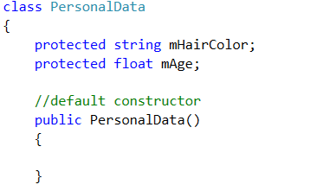
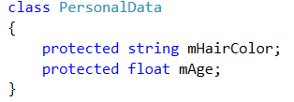
Default constructor
Als we zelf geen constructor definieren, maakt VS er eentje (onzichtbaar en leeg) voor ons.
Dit noemen we de default constructor
Dus
=

Slide 6
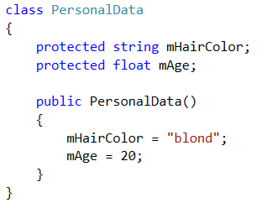
Default Constructor zelf schrijven en uitbreiden
Dus, elke klasse heeft een constructor. Als er geen in de code staat, dan is de default constructor impliciet (achter de schermen) aanwezig.
We kunnen natuurlijk zelf een constructor schrijven die wel initialisaties doet

Slide 7
Regels van constructors
De constructor heeft dezelfde naam als de klasse (incl. hoofdletters)
De constructor heeft geen return type (zelfs niet void)
Schrijf constructors bovenaan in je klasse (na de gegevensdeclaratie)
Je kan meerdere constructors hebben in 1 klasse

Slide 8
Methode overloading
Je kan in een klasse meerdere methodes hebben met dezelfde naam
VS kan deze dan onderscheiden op voorwaarde dat ze:
Een ander aantal parameters hebben
Andere types parameters hebben
Dit principe noemt met overloading.
Je overload een methode door eenzelfde method te schrijven voor andere parameters

Slide 9
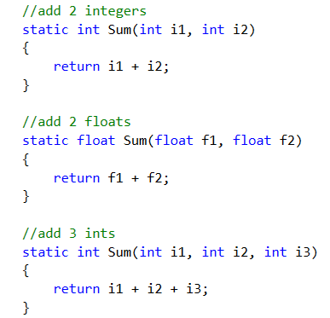
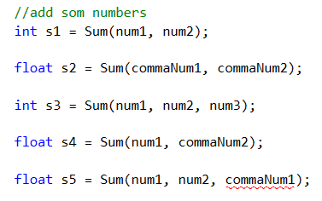
Methode overloading voorbeeld
3X som methode oproepen
?

Slide 10
Meerdere constructors? => Constructors overloaden
Een constructor is ook een methode dus kunnen we ook overloaden
Ook het aantal of type van de parameters te laten veschillen
Maak er een goede gewoonte van om aan ELKE klassevariabele in ELKE constructor een initiële waarde toe te kennen

Slide 11
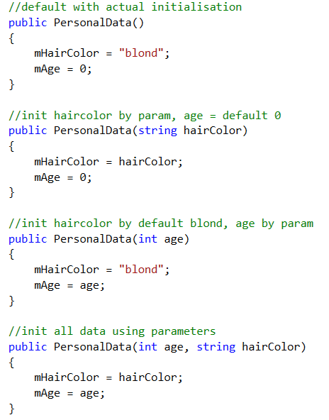
Constructors overloaden voorbeeld

Slide 12
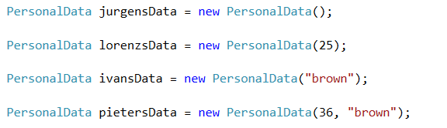
Objecten aanmaken m.b.v overloade constructors

Slide 13
Constructor
LET OP MET OVERLOADING
Als je zelf geen constructor definieert, dan is er toch (impliciet) een default constructor zonder parameters.
Van zodra je zelf één (of meer) constructors schrijft, vervalt deze default constructor. Je moet deze dan zelf schrijven als hij wel nodig is!!!

Slide 14
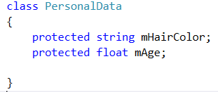
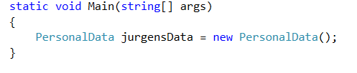
Dit werkt dus wel

Slide 15
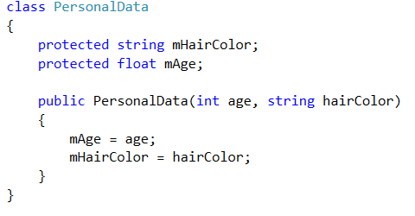

Dit werkt dus NIET meer als je een of meerdere constructors toevoegt met parameters (default valt weg)
Je kan uiteraard wel de constructor met parameters oproepen

Slide 16
Dus
Default constructor bestaat enkel als er geen constructors gedefinieerd zijn
Je kan zelf constructors overloaden (ook zonder parameters)
Vanaf dat je zelf 1 constructor definieert vervalt de “onzichtbare” default constructor.
VS verplicht je op die manier om als er eigen constructors zijn, om die te gebruiken

Slide 17
Veelgemaakte fouten
Foute overloading (zelfde parameterlijst)
Foute oproepen van overloade methodes (fout aantal/type parameters)
Default constructor oproepen als die niet meer bestaat door eigen constructors
Klassevariabelen in verschillende constructors met anders default waarden initialiseren (kan de bedoeling zijn)

Slide 18
Wat moet je kennen/kunnen
Constructors schrijven voor klassen
Kennis van de default constructor en wanneer deze wel en niet kan gebruikt worden
Objecten aanmaken m.b.v. de correcte constructor als er meerdere zijn
Het principe van overloading van methodes goed begrijpen en kunnen uitleggen
Overloading correct kunnen toepassen op methodes en constructors

